Slide 1

Delta_Raiders

Slide 2
TEAM
Yanislav Stoyanov (SCRUM TRAINER) - YLStoyanov19@codingburgas.bg
Ivaylo Abadzhiev (BACK-END DEVELOPER) - IMAbadzhiev19@codingburgas.bg
Petar Spasov (FRONT-END DEVELOPER)- PZSpasov19@codingburgas.bg
Dimitar Berdankov (QA) - DHBerdankov19@codingburgas.bg

Slide 3
Име на функция | Какво прави
Maze(short r, short c); | изпълнява се автоматично
~Maze(); | изпълнява се автоматично
void Show(vector<char> health); | показва лабиринта
bool Go(size_t &size); | главната функция, която служи за местеното на героя
void GeneratePath(); | създава random лабиринт
bool Init(); | инициализират се променливи
short GetKeyCode(); | разбира коя стрелка(за movement-a) е натисната
void gotoXY(int x, int y) | премества курсура на мишката върху определени координати
void showMenu() | показва менюто

Slide 4




USED TOOLS:

Slide 5

THE GAME

Slide 6
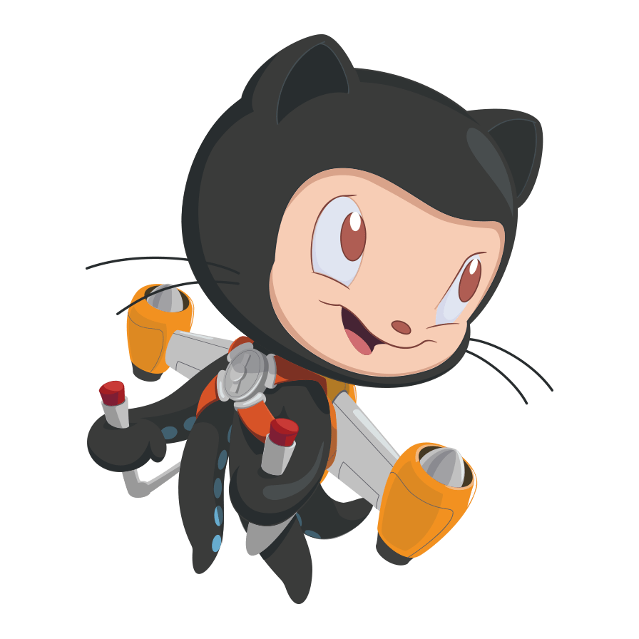
THANK YOU FOR YOUR ATTENTION!

